Slide 1


Systèmes d'information intelligents implémentation de la logique floue par python
Réalisé par :
Mohamed walid Hajoub
Pr : LAKHAL Said.

Slide 2
Implémentation En Python
Importer la bibliothèque Python Suivant dans votre programme :
matplotlib
numpy
Skfuzzy (cf. https://scikit-fuzzy.readthedocs.io/en/latest/).
La bibliothèque Python skfuzzy peut être installée avec la commande : pip install -U scikit-fuzzy
Pour Documentation d’utilisation cette bibliothèque peut utiliser lien suivant :
https://pythonhosted.org/scikit-fuzzy/api/skfuzzy.html
NB : c ’est mieux d’utiliser éditeur de texte jupyter pour une bonne simulation.

Slide 3

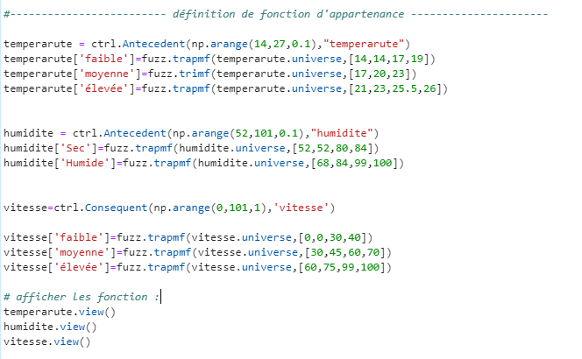
Implémentation En Python

Slide 4
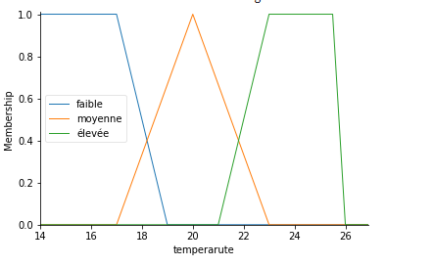
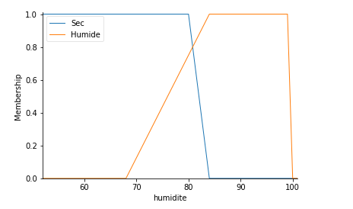
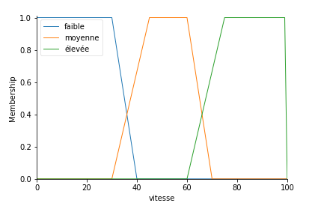
Implémentation En Python
Résultat d’affichage des fonction

Slide 5
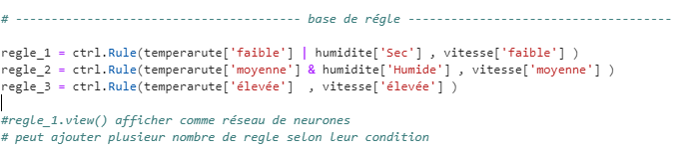

Implémentation En Python
Définition de base des réglé
Ajouter les réglé aux système

Slide 6
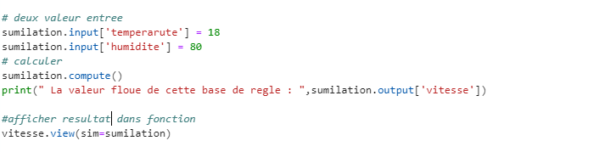
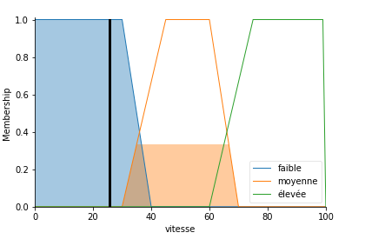
Implémentation En Python

Slide 7
MERCI POUR VOTRE ATTENTION

